Slide 1
La mobilisation dans un contexte de pertes d’emploi
Erin Sirett – sirette@psac-afpc.com
Agente de recherche principale
12 septembre 2026
Notes:
Le syndicat se prépare à une éventuelle situation de RDE à grande échelle depuis que j’ai pris cette fonction, il y a à peu près 2 ans. Je travaille aux côtés de Darren Pacione, qui est aussi agent de recherche principal assigné à cet enjeu.
Malheureusement, nous nous doutions tous que cela allait arriver.
Depuis les années 1980, les gouvernements conservateurs et libéraux ont clairement suivi la même tendance, en prônant l'austérité, la déréglementation et la privatisation – une idéologie politique qui s’appelle le néolibéralisme. Nous savons que ce programme politique affaiblit non seulement les services publics, mais contribue également à l'instabilité économique et aux inégalités, qui ne cessent de croître.
Il est désastreux que le gouvernement libéral de Carney avait fait un engagement envers le public ou les travailleurs du secteur public de « caps not cuts » autrement dit des plafonds non des coupures d’emplois mais que quelques mois plus tard a démontré qu'il n'avait pas l'intention de le respecter. Ses coupes budgétaires de 15 % sur trois ans sont sévères et leur mise en œuvre a été rapide, les coupes les plus importantes étant prévues pour l'exercice 2026-2027.
Pour replacer cette réduction budgétaire dans son contexte, lors de l’examen des programmes de 1994-1996 du gouvernement Chrétien, la réduction avait été de 18,9 % sur trois ans et 45 000 employés avaient perdu leur emploi. Nous savons maintenant que le gouvernement libéral Carney a l’intention de couper 28,000 emplois dans les 3 prochaines années, en plus des 10 milles qui ont été déjà coupés dans la dernière année fiscale.
Contrairement à d'autres périodes d'austérité où tous les ministères et organismes avaient subi des suppressions d'emplois, il existe cette fois-ci quelques exceptions. Le ministère de la Défense nationale en fait partie, et le budget de ce ministère a connu une augmentation significative, tandis que la plupart des autres, en particulier ceux qui viennent en aide aux personnes les plus vulnérables au Canada, comme Emploi et Développement social Canada et Immigration, Réfugiés et Citoyenneté Canada, subissent des coupes budgétaires drastiques.
Nous avons travaillé fort pour mettre en place une base solide de ressources et de systèmes afin de traverser cette tempête. Nous savons également qu'en tant que plus grand syndicat du secteur public fédéral, nos membres détiennent le plus grand pouvoir pour lutter contre les coupes budgétaires et minimiser les effets néfastes des pertes d'emploi.

Slide 2
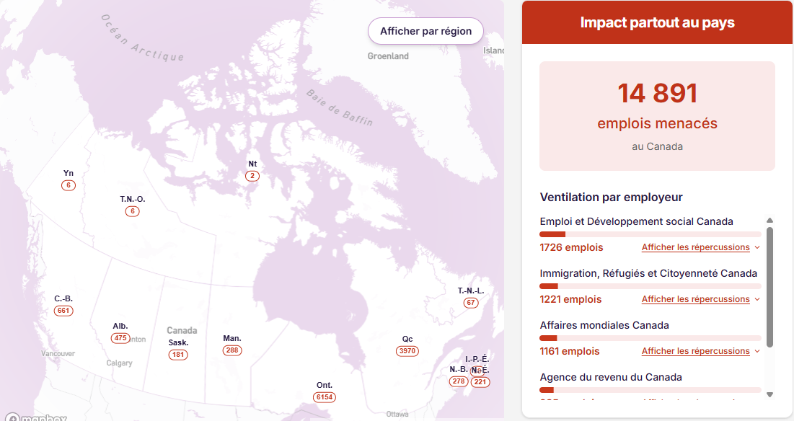
Le contexte actuel
Notes:
Regardons le contexte actuel.
Depuis janvier 2025, plus de 14 000 membres de l’AFPC ont reçu un avis de réaménagement des effectifs à travers 46 départements et agences, et presque 4000 de ces membres se retrouvent dans la province de Québec. Et 1128 dans la région du Québec, qui exclue les membres de la région de la capitale nationale.
Il y a un autre 6 000 personnes à travers le pays à contrat déterminé qui ont perdus leurs emplois mais qui ne sont pas couvert par l’appendice sur le réaménagement des effectifs.
Selon les derniers chiffres de l’AFPC, les femmes sont majoritairement frappées par les coupes. Elles représentent 71,2 % des personnes ayant déclaré leur genre et ayant reçu un avis de réaménagement des effectifs, mais constituent seulement 56,8 % des fonctionnaires fédéraux.
Certains des ministères les plus touchés sont aussi des milieux de travail majoritairement féminins, dont Emploi et Développement social, Immigration, Réfugiés et Citoyenneté, Affaires mondiales et Santé Canada.
Nous savons que ces coupes mettent en péril la santé publique, la sécurité et les interventions d’urgence, pour ne citer que quelques-uns des services cruciaux concernés.
La carte que vous voyez se retrouve sur notre site pour la campagne On le fait pour vous « www.onlefaitpourvous.ca » donc vous pouvez visiter le site pour regarder les détails. La on retrouve nonseulement les statistiques mais aussi des descriptions des services touchées par les coupes.

Slide 3
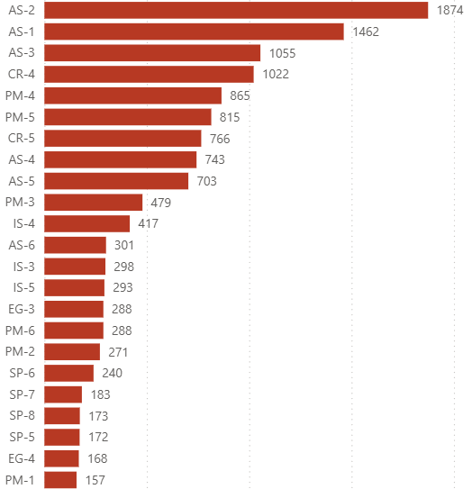
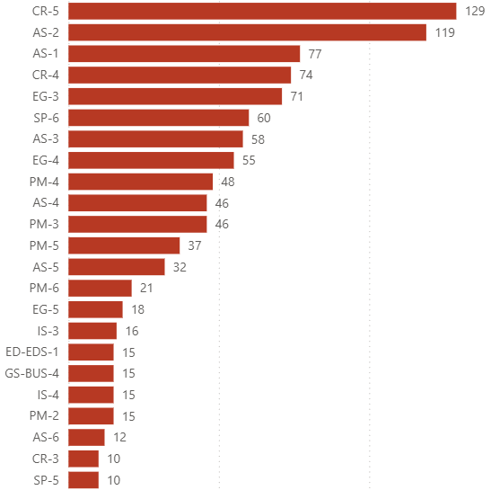
Le contexte actuel
Le Canada
La région du Québec
Notes:
Ici, on voit les classifications les plus touchées par les coupes. Ce sont surtout les classifications à des salaires plus bas, et nous savons que l’impacte de l’intelligence artificielle est plus grande chez ces fonctions.

Slide 4
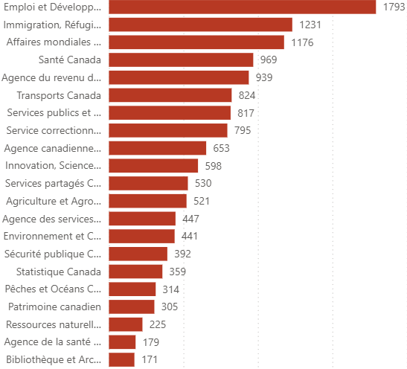
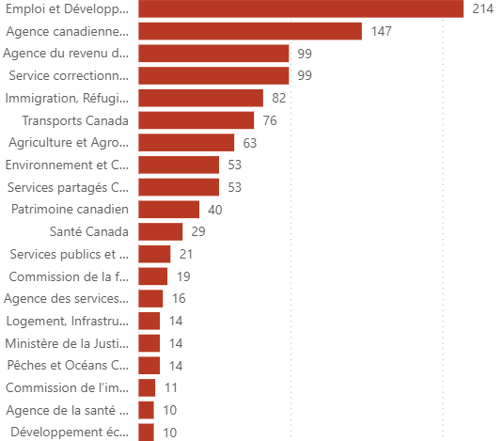
Le contexte actuel
Le Canada
La région du Québec
Notes:
Comme je viens de dire, certains départements ont subit des coupes budgétaires drastiques, notamment l’Emploi et Développement social Canada, Immigration, Réfugiés et Citoyenneté Canada et Affaires mondiales. Au Québec, l’agence canadienne d’inspection des aliments et l’agence du revenu du Canada ont aussi subit des coupes importantes.

Slide 5
Le climat au travail
Comment vous vous sentez au travail face à la situation de pertes d’emploi? Comment se sentent vos collègues?
Notes:
Alors voilà le contexte dans lequel vous travaillez présentement, avec bien sûr, la réalité de d’autres enjeux comme le plan de l’employeur de maximiser l’emploi de l’intelligence artificielle, et l’instabilité politique et économique, surtout face à la position des États-Unis. Tout cela a un impact important sur nos vies, personnelles et professionnelles.
J’aimerais prendre quelques minutes pour vous laisser discuter entre vous, avec votre voisin ou en petits groupes, comment vous vous sentez présentement au travail. Et comment vos collègues se sentent. Qu’est ce que vous entendez de vos collègues ces jours-ci. Leurs préoccupations, leurs esprits face aux défis comme les pertes d’emplois.
Prenons 10 minutes à en discuter et ensuite je vais vous demander de partager.
• Peur, instabilité, colère, stress, la compétition, désengagé
• Implication accrue dans les enjeux liés au milieu de travail, solidarité et soutien entre collègues, front commun, soif d’information
Même si on a la tendance de voir certains de ces sentiments ou positions comme négatifs ou positifs, ils sont tous une bonne place par où commencer la mobilisation.

Slide 6
Lutter contre la peur
Informations claires et précises
Actions collectives
Notes:
Comment à partir de ces sentiments mobiliser les membres vers l’action?
Je cible ici 2 éléments importants:
• Information claire et précise – c-a-dire les enjeux doivent être clairement formulés afin que les membres sachent pour quoi ils se battent. Des informations peuvent aussi servir comme point d’entrée. Si on peut répondre à une question d’un collègue concernant comment le réaménagement des effectifs marche, par exemple, c’est une avenue pour ensuite parler des améliorations que nous proposons en négociation.
• Les actions doivent être collectives, et non seulement une collective voulue mais une collective réalisée afin de s’assurer qu’il y a suffisamment de membres pour assurer la protection face à l’employeur. Ceci nécessite la planification et la suivie. Il faut utiliser des fiches pour suivre la participation des membres dans la mobilisation.
Je sais que vous travaillez sur ces plans avec vos bureaux régionaux et je vais me concentrer sur le premier point: les informations pour vous aider dans votre travail de mobilisation.

Slide 7
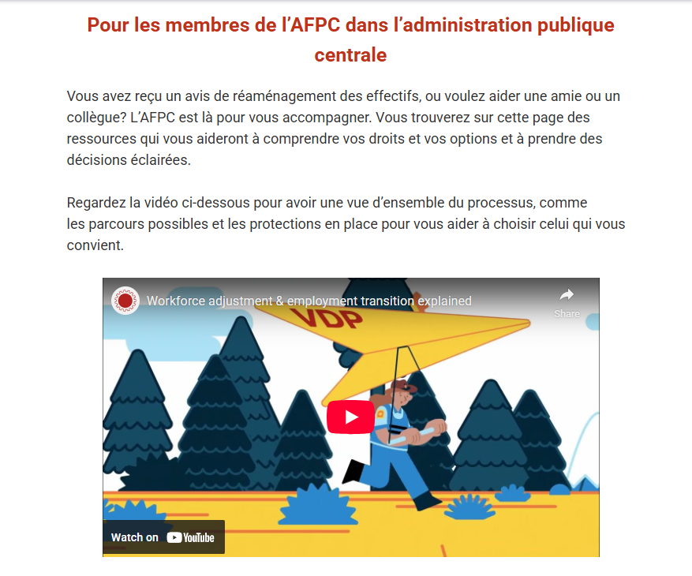
https://www.youtube.com/watch?v=yqVNRJ8G9jY
Notes:
Qui parmi vous a visité le site de l’AFPC pour le réaménagement des effectifs ? Et qui a écouté le vidéo à ce sujet ?
Le site est plein de ressources sur le réaménagement des effectifs. Le video en est une.

Slide 8


syndicatafpc.ca/reamenagement-effectifs
Notes:
Il y a aussi un guide, une foire aux questions, une liste à regarder si vous avez reçu un avis et notre plateforme pour faciliter les échanges de postes avec des conseils se retrouve la aussi.

Slide 9
Revendications sur la sécurité d’emploi et le réaménagement des effectifs
Augmenter l’indemnité d’études pour favoriser le recyclage
Maximiser le maintien en poste grâce au télétravail
Améliorer les mécanismes d’échange de postes
L’ancienneté – et non le favoritisme – qui détermine qui garde son emploi
L’octroi automatique de la permanence au bout de trois ans pour les employés à contrat
Notes:
Des autres informations importantes pour vous aider dans votre travail de mobilisation en tant que militants et militantes, sont les améliorations qu’on cherche présentement en négociation avec le conseil du trésor.
Nos conventions collectives sont le fruit de décennies de luttes pour la sécurité d’emploi et l’encadrement du réaménagement des effectifs.
Revendications: https://psacunion.ca/pa-group (groupe PA)
Elles ont permis d’éviter le pire pour nos membres touchés par les coupes. L’efficacité de ces protections n’est plus à prouver, et c’est exactement pour ça que l’employeur tient à les affaiblir.
Après avoir envoyé plus de 14 000 avis de réaménagement des effectifs, l’employeur refuse même d’aborder l’amélioration de ces protections et tente d’exclure complètement le réaménagement des effectifs des négos avec leur proposition de plutôt suivre la directive du Conseil national mixte. Ce qui veut dire que l’employeur veut enlever l’appendice de vos conventions collectives and à place suivre un processus de l’employeur pour traiter ce sujet. Un sujet fondamental à vos conditions de travail. On ne le laissera pas mettre la hache dans nos acquis, encore moins en période d’austérité.
On revendique des solutions concrètes pour protéger nos emplois :
Augmenter l’indemnité d’études pour favoriser le recyclage
Maximiser le maintien en poste grâce au télétravail
Améliorer les mécanismes d’échange de postes
On se bat pour l’équité et la transparence du processus, pour que ce soit l’ancienneté – et non le favoritisme – qui détermine qui reste.
On demande aussi l’octroi automatique de la permanence au bout de trois ans, pour assurer au personnel la sécurité d’emploi au lieu de le laisser dans l’incertitude.
Je vous encourage de vous familiariser avec ces demandes pour les utiliser dans vos conversations de mobilisation avec nos membres.

Slide 10

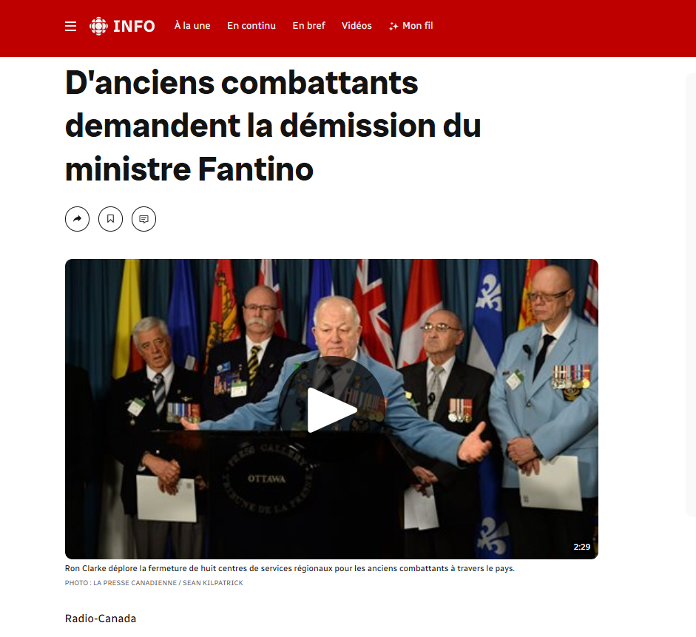
Lutter contre les coupes, faire respecter le contrat
https://www.youtube.com/watch?v=-Jr6yJJfK30
Notes:
En réponse au Plan d’action pour la réduction du déficit de Harper (DRAP - Deficit Reduction Action Plan), nous avons mobilisé nos membres dans le cadre d'importantes campagnes contre la fermeture des bureaux des anciens combattants, pour la protection de la sécurité alimentaire et pour le maintien des services de recherche et de sauvetage de la garde côtière. Nous avons dominé les médias et conquis le cœur et l'esprit des Canadiens, tous partis confondus. Nos membres se sont engagés dans l'action politique à travers tout le pays. Nous avons considérablement réduit le soutien aux conservateurs et contribué à façonner les promesses électorales et le résultat des élections de 2015.
Et nous avons remporté des victoires incontestables. Dans le cas de la campagne menée par les anciens combattants contre la fermeture de leurs bureaux, nous avons arrêté la fermeture et obtenu la démission du ministre des Anciens Combattants, Julian Fantino.
Notre tâche la plus fondamentale en tant que membres d’un syndicat est de veiller à ce que l'employeur respecte les dispositions contractuelles négociées qui protègent nos membres et de négocier des améliorations pour traiter les problèmes actuels au milieu de travail. Nous savons tous que l'employeur ne donne pas ces protections par pure bonté d'âme. Il le fait lorsque nous l'y obligeons. Si nous voulons réussir à faire respecter et bâtir sur les dispositions relatives à la sécurité d'emploi durement acquises dans nos conventions collectives, qui sont le fruit des expériences passées de nos membres et des préjudices causés par les coupes budgétaires, nous savons que nous devrons faire pression sur l'employeur pour qu'il le fasse. Cette pression vient du pouvoir collective de nos membres. Et notre bilan montre que lorsque nous nous battons, nous gagnons.

Slide 11
Nous ne savons pas avec certitude si nos actions entraîneront les changements que nous cherchons, mais nous savons avec certitude que si nous ne faisons rien, les changements ne se réaliseront pas.
Alors, essayons!

